Slide 1
МИНИСТЕРСТВО ПРОМШЫЛЕННОСТИ И ТОРГОВЛИ НОВГОРОДСКОЙ ОБЛАСТИ
ОСУЩЕСТВЛЕНИЕ ДЕЯТЕЛЬНОСТИ ПО ЗАГОТОВКЕ, ХРАНЕНИЮ, ПЕРЕРАБОТКЕ И РЕАЛИЗАЦИИ ЛОМА ЧЕРНЫХ МЕТАЛЛОВ, ЦВЕТНЫХ МЕТАЛЛОВ НА ТЕРРИТОРИИ НОВГОРОДСКОЙ ОБЛАСТИ
Notes:
Работа с обращениями граждан все больше обретает статус одного из приоритетных направлений в деятельности органов власти всех уровней. Важное значение ей отведено и в Правительстве НО.

Slide 2
01
МИНИСТЕРСТВО ПРОМШЫЛЕННОСТИ И ТОРГОВЛИ НОВГОРОДСКОЙ ОБЛАСТИ
В рамках предоставленных полномочий министерство осуществляет:
1. Выдачу (переоформление, прекращение) лицензии на заготовку, хранение, переработку и реализацию лома черного металла, цветного металла
2. Выдачу копий и дубликатов бланков лицензий
3. Лицензионный контроль за соблюдением лицензионных требований при осуществлении деятельности по заготовке, хранению, переработке и реализации лома черного металла, цветного металла
4. Контроль за соответствием соискателя лицензии требованиям, предъявляемым при осуществлении лицензируемого вида деятельности

Slide 3
02
МИНИСТЕРСТВО ПРОМШЫЛЕННОСТИ И ТОРГОВЛИ НОВГОРОДСКОЙ ОБЛАСТИ
Нормативные правовые акты, регулирующие деятельность по заготовке, хранению, переработке и реализации лома черного металла, цветного металла:
1. Федеральный закон от 04.05.2011 № 99-ФЗ «О лицензировании отдельных видов деятельности» (пункт 34 статьи 12)
2. Федеральный закон от 24.06.1998 № 89-ФЗ «Об отходах производства и потребления»
3. Постановление Правительства РФ от 12.12.2012 № 1287 «О лицензировании деятельности по заготовке, хранению, переработке и реализации лома черных и цветных металлов»
4. Постановление Правительства РФ от 11.05.2001 № 369 «Об утверждении Правил обращения с ломом и отходами черных металлов и их отчуждения»
5. Постановление Правительства РФ от 11.05.2001 №370 «Об утверждении Правил обращения с ломом и отходами цветных металлов и их отчуждения»
6. Постановление Администрации Новгородской области от 07.11.2008 № 405 «Об утверждении перечня лома и отходов цветных металлов, разрешенных для приема от физических лиц, на территории области»

Slide 4
03
МИНИСТЕРСТВО ПРОМШЫЛЕННОСТИ И ТОРГОВЛИ НОВГОРОДСКОЙ ОБЛАСТИ
В рамках предоставленных полномочий министерство осуществляет следующие виды контроля:
1) при предоставлении лицензии или переоформлении лицензии в связи с намерением осуществлять деятельность по адресу не указанному в лицензии:
Документарная проверка
Внеплановая выездная проверка
Внеплановая документарная проверка иной организации (индивидуального предпринимателя)
2) при проведении лицензионного контроля:
Внеплановая документарная проверка
Внеплановая выездная проверка
Плановая выездная проверка
3) при проведении профилактики нарушения обязательных требований:
выдача предостережений
контрольные мероприятия без взаимодействия

Slide 5
04
МИНИСТЕРСТВО ПРОМШЫЛЕННОСТИ И ТОРГОВЛИ НОВГОРОДСКОЙ ОБЛАСТИ
Основные лицензионные требования, предъявляемые при осуществлении лицензируемого вида деятельности:
а) наличие на праве собственности или ином законном основании земельных участков, зданий, строений, сооружений, помещений, технических средств, оборудования и технической документации, соответствующих установленным требованиям, необходимых для осуществления лицензируемой деятельности в каждом из мест ее осуществления;
б) наличие у соискателя лицензии условий для выполнения требований, установленных Правил обращения с ломом и отходами черных металлов и Правил обращения с ломом и отходами цветных металлов, а также соблюдение лицензиатом вышеуказанных правил

Slide 6
05
МИНИСТЕРСТВО ПРОМШЫЛЕННОСТИ И ТОРГОВЛИ НОВГОРОДСКОЙ ОБЛАСТИ
Юридическое лицо и индивидуальный предприниматель, осуществляющие прием лома металлов, должны обеспечить наличие на каждом объекте по приему указанных лома и отходов в доступном для обозрения месте следующей информации:
а) наименование юридического лица или фамилия, имя, отчество индивидуального предпринимателя, номера их телефонов;
б) данные о лице, ответственном за прием лома и отходов металлов;
в) распорядок работы;
г) условия приема и цены на лом и отходы металлов;
д) перечень разрешенных для приема от физических лиц лома и отходов цветных металлов;
е) лицензия или ее копия, заверенная лицензирующим органом, выдавшим лицензию;
ж) нотариально заверенная копия документа, подтверждающего факт внесения записи о юридическом лице в ЕГРЮЛ или свидетельства о государственной регистрации индивидуального предпринимателя, осуществляющего прием лома и отходов металлов.

Slide 7
06
МИНИСТЕРСТВО ПРОМШЫЛЕННОСТИ И ТОРГОВЛИ НОВГОРОДСКОЙ ОБЛАСТИ
По требованию лицензионного органа должны быть представлены:
1) документы на имеющееся оборудование и приборы, а также документы о проведении их поверок и испытаний;
2) инструкции о порядке проведения радиационного контроля лома и отходов черных металлов и проверки их на взрывобезопасность;
3) инструкция о порядке действий при обнаружении радиоактивных лома и отходов черных металлов;
4) инструкция о порядке действий при обнаружении взрывоопасных предметов.

Slide 8
07
МИНИСТЕРСТВО ПРОМШЫЛЕННОСТИ И ТОРГОВЛИ НОВГОРОДСКОЙ ОБЛАСТИ
Лицо, принимающее лом и отходы металлов, обязаны обеспечить:
Наличие следующих работников:
Наличие площадки с твердым (асфальтовым, бетонным) покрытием, предназначенной для хранения лома и отходов металлов,
контролер лома и отходов металла 2 разряда - на каждом объекте по приему лома и отходов черных металлов;
прессовщик лома и отходов металла 1 разряда - не менее чем на одном из объектов по приему лома и отходов черных металлов в пределах территории субъекта Российской Федерации;
лица, ответственного за проведение радиационного контроля лома и отходов черных металлов;
лица, ответственного за проведение контроля лома и отходов черных металлов на взрывобезопасность
Наличие оборудования для проведения радиационного контроля лома и отходов черных металлов;
Оборудования для определения химического состава лома и отходов цветных металлов;
Наличие пресса для пакетирования лома черных металлов (с усилием прессования не менее 2500 кН), либо пресс-ножниц (с усилием реза не менее 3000 кН), либо установки для дробления и сортировки легковесного лома (с мощностью привода не менее 495 кВт);
Оборудования для сортировки или измельчения стружки.

Slide 9
08
МИНИСТЕРСТВО ПРОМШЫЛЕННОСТИ И ТОРГОВЛИ НОВГОРОДСКОЙ ОБЛАСТИ
За 2019 год в министерство подано 17 заявлений , из них:
На переоформление – 6
На выдачу – 8
На прекращение – 2
Отказано в предоставлении лицензии – 1
Проведено – 14 внеплановых выездных проверки на соответствие заявителя лицензионным требованиям.
Прекращено по инициативе министерства в связи с прекращением деятельности – 8 лицензий

Slide 10
09
МИНИСТЕРСТВО ПРОМШЫЛЕННОСТИ И ТОРГОВЛИ НОВГОРОДСКОЙ ОБЛАСТИ
Основаниями для проведения внеплановой выездной проверки являются:
1) представление соискателем лицензии в лицензирующий орган заявления о предоставлении лицензии, лицензиатом – заявления о переоформлении лицензии;
2) истечение срока исполнения лицензиатом ранее выданного министерством предписания об устранении выявленного нарушения лицензионных требований;
3) поступление в министерство обращений или информации о фактах грубых нарушений лицензиатом лицензионных требований;
4) истечение срока, на который было приостановлено действие лицензии в соответствии с частями 2 и 3 статьи 20 Федерального закона № 99-ФЗ;
5) наличие ходатайства лицензиата о проведении министерством внеплановой выездной проверки в целях установления факта досрочного исполнения предписания министерства;
6) наличие приказа о проведении проверки, изданного в соответствии с поручением Президента Российской Федерации или Правительства Российской Федерации.

Slide 11
10
МИНИСТЕРСТВО ПРОМШЫЛЕННОСТИ И ТОРГОВЛИ НОВГОРОДСКОЙ ОБЛАСТИ
Организация или индивидуальный предприниматель, в отношении которых проводятся контрольные мероприятия, при проведении проверки имеют право:
1) непосредственно присутствовать при проведении проверки, давать объяснения по вопросам, относящимся к предмету проверки;
2) получать от министерства, должностных лиц министерства информацию, которая относится к предмету проверки и предоставление которой предусмотрено Федеральным законом № 294-ФЗ;
3) знакомиться с результатами проверки и указывать в акте проверки о своем ознакомлении с результатами проверки, согласии или несогласии с ними, а также с отдельными действиями должностных лиц министерства;
4) обжаловать действия (бездействие) должностных лиц министерства, повлекшие за собой нарушение прав юридического лица и индивидуального предпринимателя при проведении проверки, в административном и (или) судебном порядке в соответствии с законодательством Российской Федерации;
5) привлекать Уполномоченного по защите прав предпринимателей в Новгородской области к участию в проверке;
6) на возмещение вреда, причиненного при осуществлении государственной функции;
7) знакомиться с документами и (или) информацией, полученными органами государственного контроля в рамках межведомственного информационного взаимодействия от иных органов;
8) представлять документы и (или) информацию в министерство по собственной инициативе;
9) представить в министерство дополнительные документы, касающиеся контрольного мероприятия.

Slide 12
11
МИНИСТЕРСТВО ПРОМШЫЛЕННОСТИ И ТОРГОВЛИ НОВГОРОДСКОЙ ОБЛАСТИ
В случае выявления при проведении проверки субъекта государственного контроля нарушения обязательных требований, результатами осуществления государственного контроля являются:
1) акт проверки, оформляемый должностными лицами министерства по результатам проверки в двух экземплярах, один из которых вручается или направляется субъекту государственного контроля;
2) выдача предписаний об устранении выявленных нарушений обязательных требований руководителю, иному должностному лицу или уполномоченному представителю субъекта государственного контроля;
3) направление информации о нарушении законодательства Российской Федерации и материалов проверки в течение 5 рабочих дней в органы государственной власти Российской Федерации в соответствии с их полномочиями.

Slide 13
12
МИНИСТЕРСТВО ПРОМШЫЛЕННОСТИ И ТОРГОВЛИ НОВГОРОДСКОЙ ОБЛАСТИ
В случае выявления административного правонарушения при осуществлении государственного контроля результатами являются:
1) составляется акт проверки в двух экземплярах, один из которых вручается или направляется лицу, в отношении которого исполняется государственная функция;
2) выдается или направляется предписание;
3) составляется протокол об административном правонарушении, который вручается или направляется лицу, в отношении которого исполняется государственная функция;
4) вручается (направляется) решение министерства о приостановлении (возобновлении) действия лицензии на заготовку, хранение, переработку и реализацию лома черных металлов, цветных металлов;
5) направляется в суд заявление о привлечении к административной ответственности (за нарушения, предусмотренные частями 3 и 4 статьи 14.1, статьей 19.20 Кодекса Российской Федерации об административных правонарушениях (далее - КоАП Российской Федерации);
6) направляется в суд заявление об аннулировании лицензии (в случаях, предусмотренных статьей 20 Федерального закона № 99-ФЗ);
7) направление информации о нарушении законодательства Российской Федерации и материалов проверки в течение 5 рабочих дней в государственные органы, в компетенцию которых относятся выявленные нарушения.

Slide 14
13
МИНИСТЕРСТВО ПРОМШЫЛЕННОСТИ И ТОРГОВЛИ НОВГОРОДСКОЙ ОБЛАСТИ
В целях недопущения нарушений рекомендуется:
 | Требование | Способ выполнения
1. | наличие на праве собственности или ином законном основании земельных участков, зданий, строений, сооружений, помещений, необходимых для осуществления лицензируемой деятельности в каждом из мест ее осуществления | Земельные участки (здания, строения, сооружения, помещения), на (в) которых осуществляется деятельность, в том числе хранение лома и отходов металлов, установлено оборудование, организованы рабочие места персонала, находятся у ЮЛ (ИП) на праве собственности, аренды, либо ином праве, предусмотренном ГК РФ. Законные основания оформляются в соответствии с ГК РФ. Объекты, зарегистрированные в ЕГРН.
2. | ЮЛ и ИП, осуществляющие прием лома и отходов металлов, должны обеспечить наличие на каждом объекте по приему указанных лома и отходов в доступном для обозрения месте следующей информации | Информация размещается в открытом доступе, как правило, на информационной доске перед входом на объект.

Slide 15
14
МИНИСТЕРСТВО ПРОМШЫЛЕННОСТИ И ТОРГОВЛИ НОВГОРОДСКОЙ ОБЛАСТИ
В целях профилактики нарушений обязательных требований министерством:
1) размещен на официальном сайте министерства (https://minpromtorg.novreg.ru/) перечень нормативных правовых актов или их отдельных частей, содержащих обязательные требования, оценка соблюдения которых является предметом государственного контроля;
2) осуществляется информирование юридических лиц, индивидуальных предпринимателей по вопросам соблюдения обязательных требований, в том числе посредством разработки и опубликования руководств по соблюдению обязательных требований,
3) обобщение практики осуществления лицензионного контроля за деятельностью по заготовке, хранению, переработке и реализации лома черных металлов, цветных металлов (не реже одного раза в год);
4) выдаются предостережения о недопустимости нарушения обязательных требований в соответствии с частью 5 статьи 8.2 Федерального закона № 294-ФЗ при наличии у министерства сведений о готовящихся нарушениях или о признаках нарушений обязательных требований.

Slide 16
15
МИНИСТЕРСТВО ПРОМШЫЛЕННОСТИ И ТОРГОВЛИ НОВГОРОДСКОЙ ОБЛАСТИ
Сроки рассмотрения заявлений на оказание государственной услуги в сфере осуществления заготовки, хранения, переработки и реализации лома черных и цветных металлов
Выдача лицензии – 45 рабочих дней;
Переоформление лицензии – 30 рабочих дней;
Переоформление лицензии при смене наименования или юридического адреса – 10 рабочих дней;
Выдача дубликата/копии – 3 рабочих дня;

Slide 17
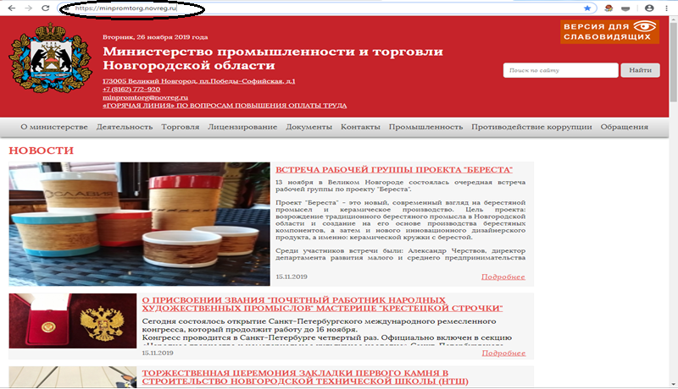
16
МИНИСТЕРСТВО ПРОМШЫЛЕННОСТИ И ТОРГОВЛИ НОВГОРОДСКОЙ ОБЛАСТИ
САЙТ МИНИСТЕРСТВА
https://minpromtorg.novreg.ru/

Slide 18
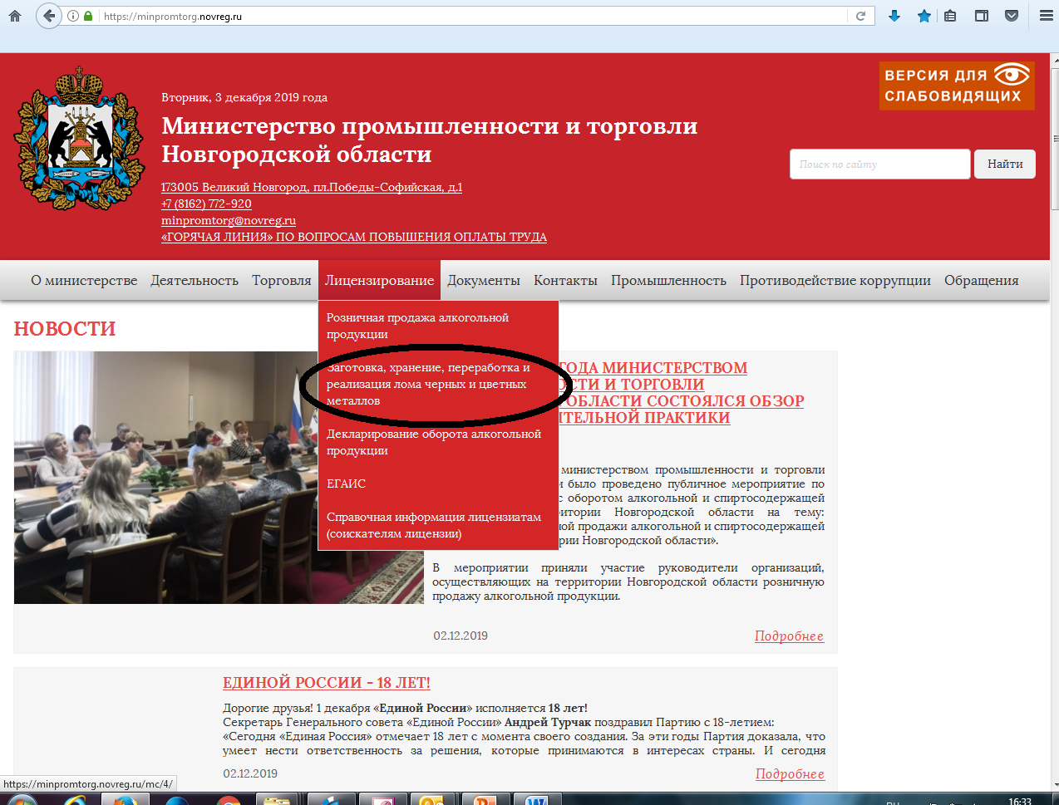
17
МИНИСТЕРСТВО ПРОМШЫЛЕННОСТИ И ТОРГОВЛИ НОВГОРОДСКОЙ ОБЛАСТИ
Подраздел «Заготовка, хранение, переработка и реализация лома черных и цветных металлов» расположен в разделе «Лицензирование»

Slide 19
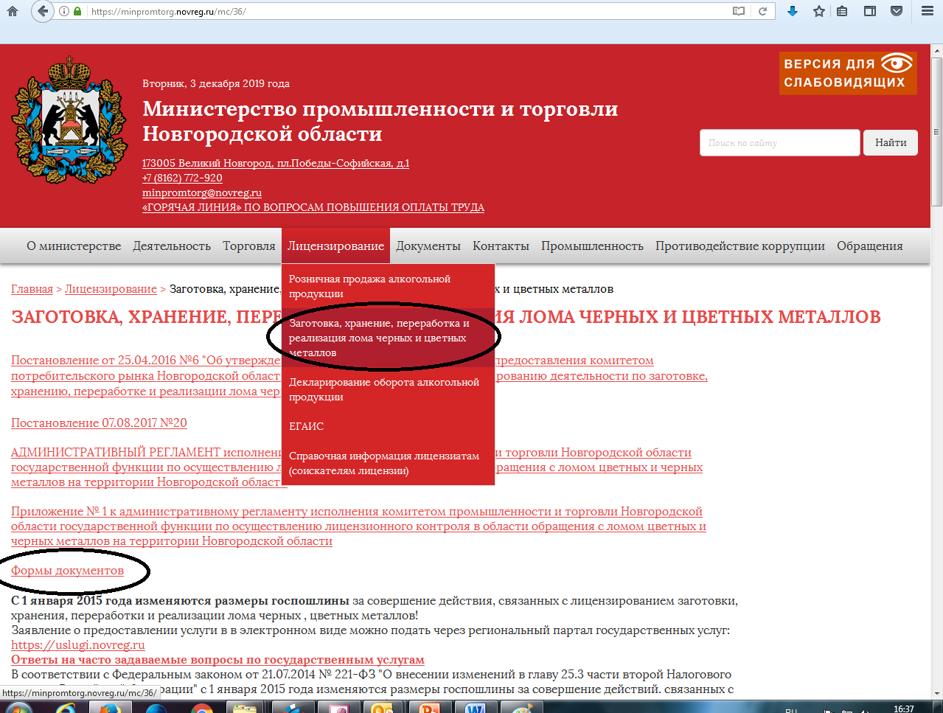
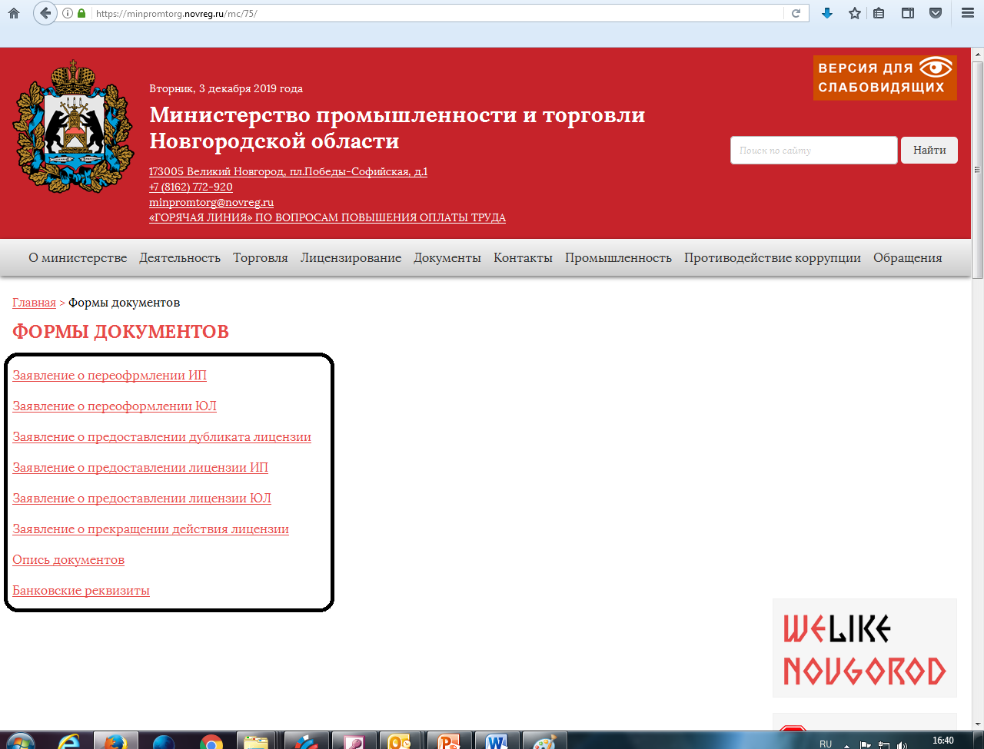
18
МИНИСТЕРСТВО ПРОМШЫЛЕННОСТИ И ТОРГОВЛИ НОВГОРОДСКОЙ ОБЛАСТИ
Где можно найти формы документов?
Формы документов расположены в подразделе «Заготовка, хранение, переработка и реализация лома черных и цветных металлов»

Slide 20
19
МИНИСТЕРСТВО ПРОМШЫЛЕННОСТИ И ТОРГОВЛИ НОВГОРОДСКОЙ ОБЛАСТИ
Необходимые документы
Так же примерный перечень документов можно найти на сайте в разделе «В помощь лицензиату (соискателю лицензии)»

Slide 21
20
МИНИСТЕРСТВО ПРОМШЫЛЕННОСТИ И ТОРГОВЛИ НОВГОРОДСКОЙ ОБЛАСТИ
В соответствии с Федеральным законом от 21.07.2014 № 221-ФЗ «О внесении изменений в главу 25.3 части второй Налогового кодекса Российской Федерации» с 1 января 2015 года госпошлина за совершение действий связанных с лицензированием деятельности по заготовке, хранению, переработке и реализации лома черных металлов, цветных металлов составляет:
предоставление лицензии – 7 500 рублей;
переоформление лицензии в связи с внесением дополнений в сведения об адресах мест осуществления лицензируемого вида деятельности, о выполняемых работах и об оказываемых услугах в составе лицензируемого вида деятельности - 3 500 рублей;
переоформление лицензии в других случаях - 750 рублей;
предоставление (выдача) дубликата лицензии - 750 рублей.

Slide 22
21
МИНИСТЕРСТВО ПРОМШЫЛЕННОСТИ И ТОРГОВЛИ НОВГОРОДСКОЙ ОБЛАСТИ
Банковские реквизиты для оплаты государственной пошлины
Получатель | Управление федерального казначейства по Новгородской области (Министерство промышленности и торговли Новгородской области)
ИНН | 5321178877
КПП | 532101001
ОКТМО | 49701000
Банк получателя | ОТДЕЛЕНИЕ НОВГОРОД
БИК | 044959001
Счет № | 40101810440300018001
Вид операции | 01
Очередность платежа | 05
Код дохода | 91510807082011000110
Назначение платежа | Государственная пошлина за совершение действий, связанных с лицензированием, с проведением аттестации в случаях, если такая аттестация предусмотрена законодательством Российской Федерации, зачисляемая в бюджеты субъектов Российской Федерации

Slide 23
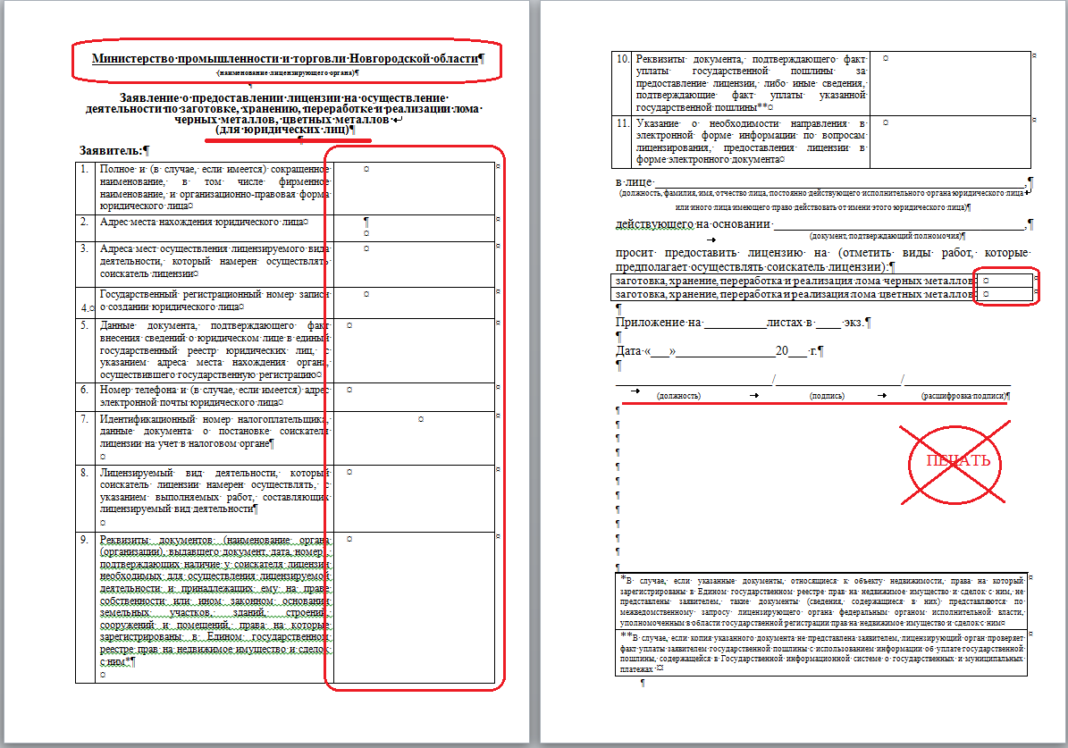
22
МИНИСТЕРСТВО ПРОМШЫЛЕННОСТИ И ТОРГОВЛИ НОВГОРОДСКОЙ ОБЛАСТИ

Slide 24
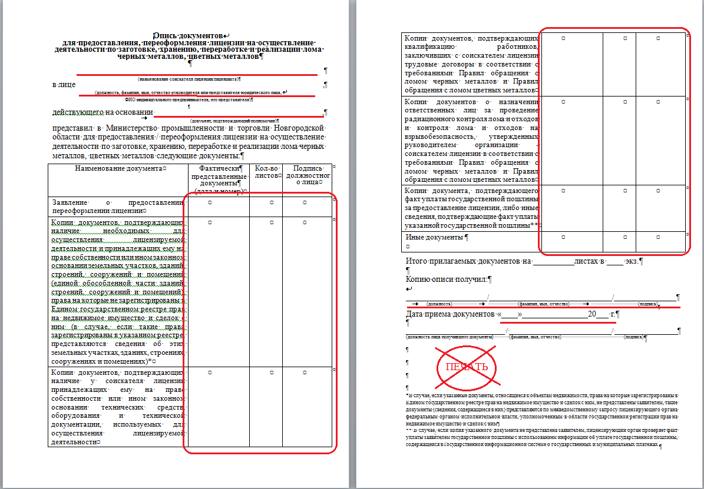
23
МИНИСТЕРСТВО ПРОМШЫЛЕННОСТИ И ТОРГОВЛИ НОВГОРОДСКОЙ ОБЛАСТИ

Slide 25
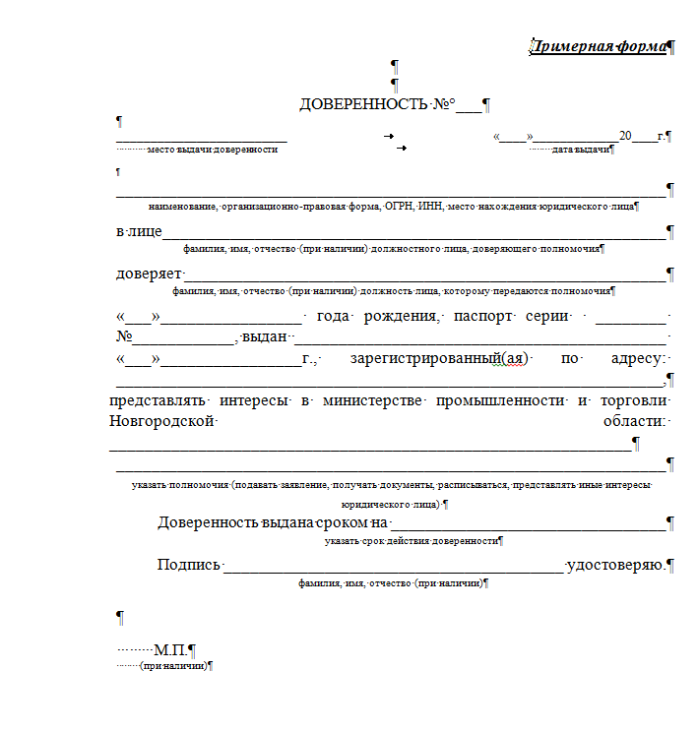
24
МИНИСТЕРСТВО ПРОМШЫЛЕННОСТИ И ТОРГОВЛИ НОВГОРОДСКОЙ ОБЛАСТИ

Slide 26
25
МИНИСТЕРСТВО ПРОМШЫЛЕННОСТИ И ТОРГОВЛИ НОВГОРОДСКОЙ ОБЛАСТИ
Справочная информация
Министерство промышленности и торговли Новгородской области расположено по адресу: 173005, Новгородская область, Великий Новгород, пл.Победы-Софийская, д.1.
Адрес электронной почты: minpromtorg@novreg.ru
Контакты:
Заместитель министра - директор департамента торговли и лицензирования – Силина Елена Владимировна (каб.571), тел.+7(8162)738-077;
Заместитель директора департамента торговли и лицензирования – Данькова Анастасия Сергеевна (каб.568) тел.+7(8162)731-770;
Консультант департамента торговли и лицензирования – Кузьмина Светлана Владимировна (каб.568) тел.+7(8162)731-282;
Главный специалист-эксперт департамента торговли и лицензирования – Берёзкина Оксана Олеговна (каб.568) тел.+7(8162)731-770
Главный специалист-эксперт департамента торговли и лицензирования – Дмитриев Александр Андреевич (каб.568) тел.+7(8162)731-282;

Slide 27
Спасибо
за внимание!

